Slide 1
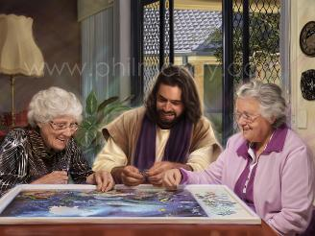
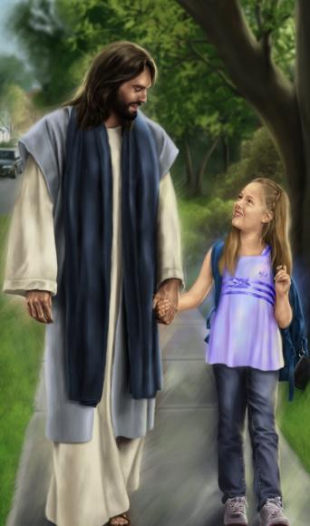
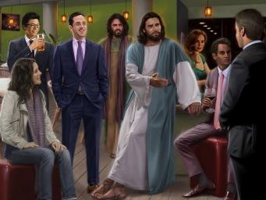
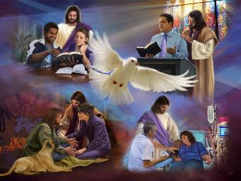
BULAVATA KEI KARISITO
Lesoni 11, Maji 14, 2026
Notes:
LIVING WITH CHRIST

Slide 2

“Ia me liu ena ka kecega oqo na loloma, o koya sa iyau vinaka sara”
Kolosa 3:14
Notes:
But above all these things put on love, which is the bond of perfection

Slide 3

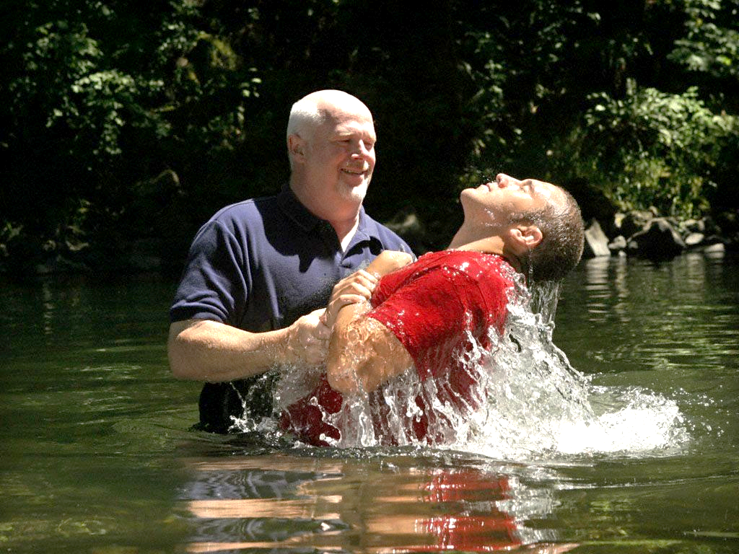






Ni da sa buluti ena tobu wai ni papitaiso, sa buluti talega kina na bula makawa ni valavalaca. Eda tucake mai na ibulubulu wai oqo ka lako yani ena keda ituvaki ka bulivou.
Eda sa biuta laivi yani na noda itovo makawa kei na vakanananu makawa. Me tekivu eke, sa veisau na noda itovo kei na vakasama. Sa oti na I tovo vakavuravura, eda muria na itovo vakalomalagi.
Ia ena so na gauna e dau talevi keda e so na itovo makawa. Oqo na vuna e vakayaloqaqataki keda kina o Paula me da vakanamata ki lomalagi ka vakanadakuya na veika vuravura.
Vakanananu vakavuravura se vakanananu vakalomalagi?
  Vanua eda vakanamata kina (Kolosa 3:1-4)
  Vakamatea na veika vakavuravura (Kolosa 3:5-6)
  Vakaisulu ena veika vakalomalagi (Kolosa 3:7-11)
Ai valavala ni bula vou kei Karisito:
  Na i vau vinaka sara (Kolosa 3:12-14)
  Na Kakana vakalomalagi (Kolosa 3:15-17)

Slide 4

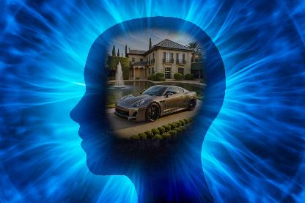
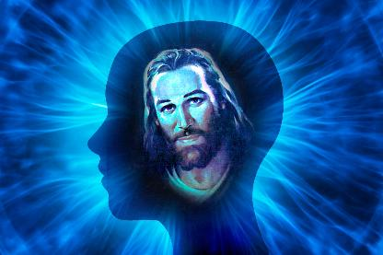
VAKANANANU VAKAVURAVURA SE VAKALOMALAGI?
Notes:
EARTHLY OR HEAVENLY MINDSET?

Slide 5

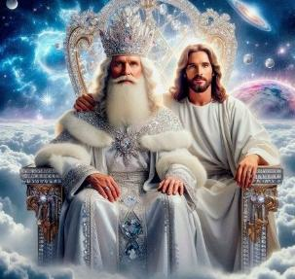
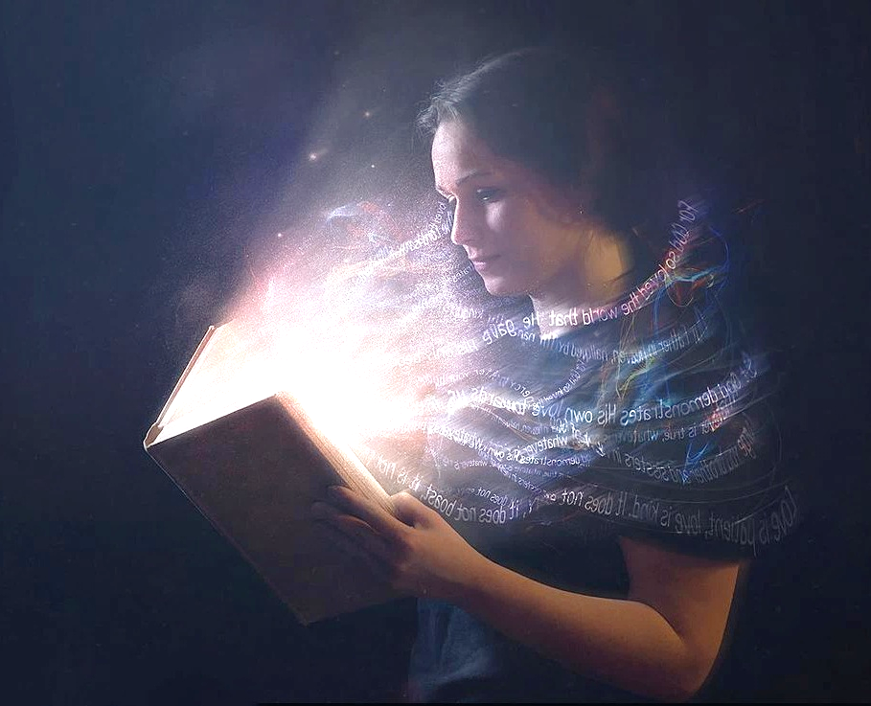
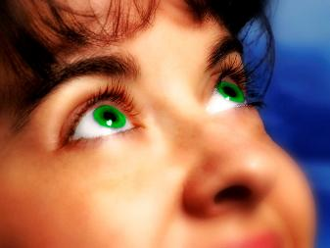
A VANUA EDA VAKANAMATA KINA
“Dou dau nanuma na veika mai cake, kakua ga na veika e vuravura.” (Kolosa 3:2)
Kevaka eda tekivu ena vakanananu ni da sa tucaketale vata kei Karisito ena papitaiso (Kol. 2:12), sa vakauqeti keda kina ko Paula me da muri Jisu sara ki na vanua sa lako kina ni oti nona tucaketale: na I tikotiko vakaturaga ni Kalou (Kol. 3:1).
Ia, eda na qai rawata waega me tiko dina kina vakayago ni sa kauti keda kina ko Jisu ena nona sa Lesu Tale mai Vakarua (Kol. 3:4). Ena gauna mada ga oqo, me da vakanamata kina—a noda itinitini—veika vakalomalagi (Kol. 3:2).
Eda sa “mate,” a noda bula “sa vuni tu vei Karisito kei na Kalou” (Kol. 3:3). Na bula ka cavuti eke sai koya ka da rawata nida sa ciqomi Karisito.
Ia na bula ko ya, me rawa ni vakabulabulataki tiko, e gadreva me vakani e veisiga (2 Kor. 4:16). Me da qara na “veika mai cake,” ka “vakaraici Jisu matua” (Ipe. 12:2).
Notes:
OUR FOCUS

Slide 6

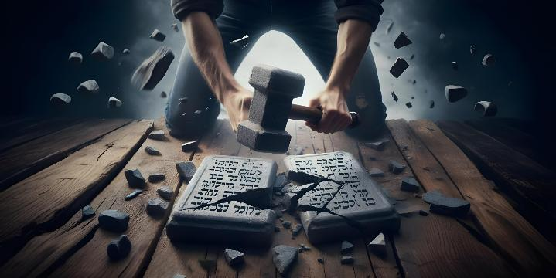




VAKAMATEA NA VEIKA VAKAVURAVURA
“O koya mo dou qai vakamatea na veitikimudou vakavuravura, a dauyalewa, nai valavala tawasavasava, na garogaro ca, na dodomo ca, kei na kocokoco, o koya na dauqarava na Kalou lasu.” (Kolosa 3:5)
Ia ni da sa tucaketale vata kei Karisito ka bula, ka vakanananu tiko ki lomalagi, sa dodonu me da vakamatea na veika ena tarovi keda mai na noda rawata na noda I naki: veika vakavuravura.
Me kakua kina ni dua e vakacalai, sa dusimaka vei keda o Paula na veiyavu lelevu ni vakasama vakavuravura (eda na vakadeuca vakamalua na kena I balebale matailalai): “na dauyalewa, valavala tawasavasava, garogaro ca, dodomo ca, kei na kocokoco, oqo na qaravi kalou lasu” (Kol. 3:5).
Nai tuvaki ni tamata e sega ni se veisau vakalevu mai na gauna nei Paula, eda se wavoliti tu ga ena veigagadre ca oqo ka vakacacana na vosa kei na yalo ni Vunau e Tini.
Na cava me da “vakamatea kina”—biuta tani, vakaotia—na veika oqo mai na noda vakasama kei na cakacaka? Baleta ni ra kauta mai na “cudru ni Kalou” ka sega ni veiwekani kei na ivalavala vakalomalagi (Kolosa 3:6). Vakamatea na veika vakavura- vura ni bera ni vakamatei iko o vuravura!
Notes:
DYING TO EARTHLY THINGS
Put to death, therefore, whatever belongs to your earthly nature: sexual immorality, impurity, lust, evil desires and greed, which is idolatry

Slide 7



VAKAISULU ENA VEIKA VAKALOMALAGI
“ka dou sa vakasuluma oqori sa vou, o koya sa vakavoui tiko ena vuku me vaka na yaloyalona ka buli koya” (Kolosa 3:10)
Ena ivalavala vuku dina, e kuria o Paula ki na duru e lima ni vakanananu vakavuravura e lima na itovo vakavuravura me da luvata laivimai na gusuda: “a daucudru, na dauvucesa, na lomaca, na vosa ca, na vosa dukadukali” (Kol. 3:8), tinia me kena I ka ono—na kena ka ca duadua—: “kakua ni dauveilasuyaki” (Kol. 3:9).
E okata eke o Paula ni da sa “luvata oti na tamata makawa kei na nona ivalavala” (Kol. 3:9). Eda sa kauta tani na noda “isulu qeleqelewa.” Eda sa vakatarai Jisu me kauta tani na noda ivalavala ca (Sakaraia 3:4).
Ni sa luvati tani na isulu makawa oya, sa dodonu me da tokara na isulu lineni matailalai.” Sulumaki ena isulu vou, eda vakavoui ena veigauna, tubu ena savasava e veisga (Kol. 3:10).
Ni da sa vakavoui ena cakacaka ni Yalotabu kei na vulici ni Vosa, sa takali kina na I lati ka tawasei keda (Kolosa 3:11).
Notes:
TO CLOTH ONESELF WITH THE CELESTIAL
⁸ Ia oqo, mo dou luvata na ka kecega oqo, a daucudru, na daulesa, na lomaca, na vosa ca, na vosa dukadukali mai na gusumudou.

Slide 8
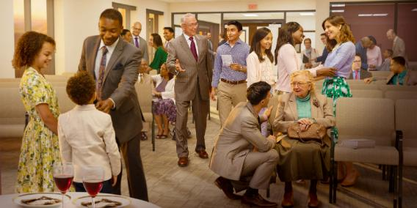

AI VALAVALA NI BULA VOU KEI KARISITO
Notes:
CHARACTERISTICS OF THE NEW LIFE IN CHRIST

Slide 9
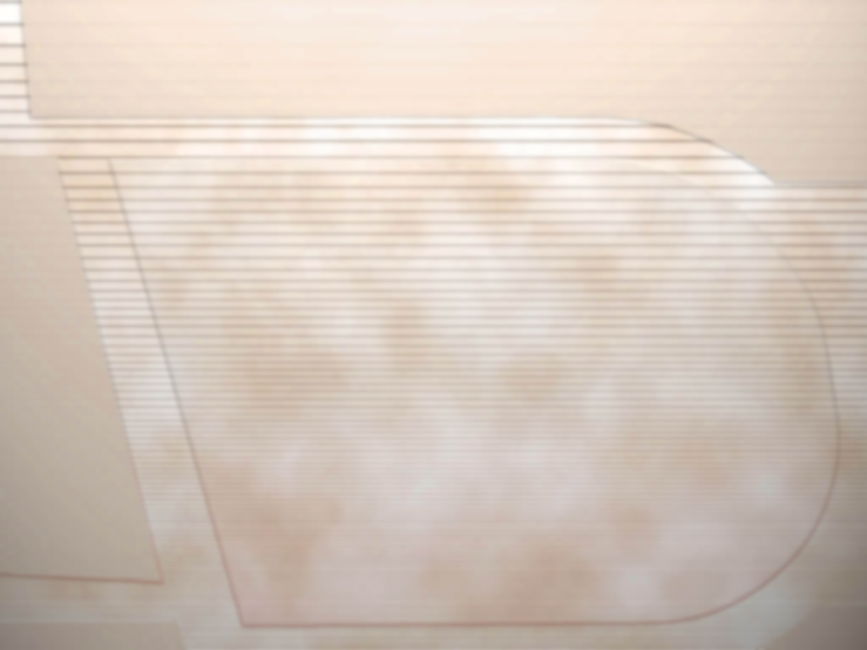

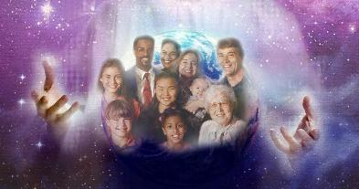
NA I VAU VINAKA SARA
“Ia me liu ena ka kecega oqo na daulololoma, o koya sai vau vinaka sara” (Kolosa 3:14)
Eda sa “nona digitaki na Kalou, yalosavasava, ka daulomani ena yalo vinaka” (Kol. 3:12). E kaya vei keda o Pita ni veika oqo e kauta mai vei keda na veika vinaka sara (1 Pita 2:9). E vakaitovotaki koya ena cava e dua na nona digitaki na Kalou? (Kol. 3:12-13)?
1
2
3
4
Yalo dauloloma
Yalovinaka
Yalomalumalumu
Yalomalua
Vosota vakadede
Dau veivosoti vakai kemudou
Kakua ni veicudruvi
5
6
7
Ia me liu ena ka kecega oqo nai vau vinaka sara: loloma (Kol. 3:14). Ia oqo na veika vinaka sara ki vei keda kei na noda I tavi:
KA VINAKA
NODA I TAVI
Na noda ivalavala oqo, eda sa vu ni veivakalougatataki ki vei keda kei ira na wekada.
Me dokai na Kalou ena noda I tovo, ka vakayaloqa -qataki ira na wekada, vakabauti Jisu ka muri koya
Notes:
THE BOND OF PERFECTNESS

Slide 10

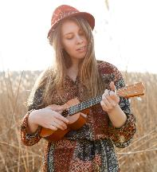
NA KAKANA VAKALOMALAGI
“Me tiko vakalevu ena lomamudou na vosa I Karisito ena vuku kecega; dou veivakatavulici ka veivunauci vakai kemudou ena same kei na sere kei na meke vakayalo, dou sere tikoga vua na Kalou ni sa tiko ena lomamudou na loloma.” (Kolosa 3:16)
Kolosa 3:15-17 e vakaraitaka ki vei keda na gaunisala me da vakania kina na bula vakayalo (e laurai kina ni sega ni rawa ni da kitaka vakatikitiki mai vei ira na veiwekani, gadrevi na veitokani vakaisoqosoqo lotu:
Lewai keda na vakacegu ni Kalou
Me da yago e duabauga
Mo dou ia na vakavinavinaka
Vulici vakavinaka na Vosa I Karisito
Veivakavulici vakai kemudou mai na veika dou sa kila
Sere ena same kei na sere kei na meke vakayalo
Ia na ka kece ena yaca ni Turaga ko Jisu
“Na sere e dua na I yaragi e rawa ni da vakayagataka me vaaluti kina na yalolailai. Me vaka e da dolavi keda kina ki na matanisiga ni nona I serau na I Vakabula, eda na rawata na bula Vinaka kei na veivakalougatataki” (Ellen G. White, “The Ministry of Healing,” p. 254) .
Notes:
THE HEAVENLY FOOD
“Song is a weapon that we can always use against discouragement. As we thus open the heart to the sunlight of the Savior’s presence, we shall have health and His blessing” (Ellen G. White, “The Ministry of Healing,” p. 254) .

Slide 11

“Teivaka na yalo e vinaka, malumalumu ka dau veikauwaitaki ka kakua ni vakatoka na vei itovo oqo me gogo, ka ni ra itovo nei Karisito. Mo qarauna na veika e muria na nomu ivalavala. Mo raica me ka e savasava ka boi vinaka na nomu ivalavala, me ka o na sega kina ni madua ni na teivaki talega vei ira na wekamu.
Me vaka na dave ni dua na uciwai mai na tuturu ni mataniwai, e tarai cake talega na bula mai na veika lalai. Na bula e vaka e dua na uciwai, vakacegu, maravu, ka marautaki, se e dua na uciwai cudrucudru, ka vakavurea tikoga na soso kei na duka. Ena bula oqosa rawa ni ko soli iko ki na veiliutaki ni Yalo Tabu. Ena veivakatabui ni Yalo Tabu ko sa na yaco mo tubucake tikoga mo vakataki Karisito.
EGW ( That I May Know Him , July 22)
Notes:
Cultivate a kind, tender, sympathetic heart, and never call these attributes weakness, for they are the attributes of Christ. Be careful of your influence. Let it be of so pure and fragrant a character that you will never be ashamed to have it reproduced in others.
As drops of water make the river, so little things make up life. Life is a river, peaceful, calm, and enjoyable, or it is a troubled river, always casting up mire and dirt. In this life you may place yourself under the discipline of the Holy Spirit. Through the sanctification of the Spirit you will thus grow more and more like Christ.

